Slide 1
Concept design
Review

Slide 2
History
Date | update | author
2020.03.20 | 문서작성 | 이재천

Slide 3
목차(contents)
키워드(Keyword)
시놉시스(Synopsis)
캐릭터(Character concept)
화면(display)
액션(Action concept)

Slide 4
Keyword
고대~중세국가
고대신화
판타지
카르마
액션RPG
열반
회기물
깨달음
패잔병
전쟁
유물
명예
폴리스
초월자

Slide 5
Chronicle (연대기)
에너지와 자원고갈로 인해
전세계가 체제가 붕괴되고 기술과 로봇을 숭배하는 단체와 인간성을 유지하며 로봇을 반대하는 세력으로 나누어져 에너지를 쟁탈중이며 무한에너지 사이버하트가 만들어지면서 새로운 국면에 접어든다.
4차 혁명이후 인공지능과 로봇기술의 폭발적인 성장
자동화 가속화
주인공의 부모님이 오메가고를 개발함
주인공이 태어남
슈퍼 바이러스로 인해 전세계 인구의 절반이 사망
바이러스에 취약한 인간의 몸을 완전히 기계로 전환시키는 프로젝트진행
주인공의 부모님이 바이러스로 인해 사망
주인공은 바이러스로 인해 한쪽폐와 왼쪽눈, 오론손 기능을 잃는다.
G
대부분이 자동화 되면서 인간의 삶의 형태가 바뀌고 노동의 패턴이 바뀌면서 인간생체리듬이 약화
대체의학의 발달로 기계화가 유행
인간의 생명력이 비약적으로 증가
주인공이 대체의학공학박사로 졸업
나노로봇의 개발로 바이러스를 직접처치하는 기술개발. 질병으로부터 해방
대부분의 사람들은 유행처럼 대체의학으로 50%이상 개조된 몸을 가진다.
주인공은 완전한 휴머노이드를 창조하기 위해 사이버하트를 완성
에너지중심의 세계로 인해 에너지 약탈과 로봇에 반기를 든 세력이 생성
사이버하트를 장착한 완전한 휴먼로이드의 완성을 앞두고 사이버하트를 도난당한 주인공은 사이버하트를 찾기위해 스스로를 개조하고 사이버하트를 찾으러 반로봇단체를 소탕하는 모험을 한다.
15년 주기로 큰 변화가 발생한다.
대체의학과 바이러스를 완전한 차단으로 인간의 생명력은 에너지자원에 의존한다.
게임스토리는 사이버하트를 찾기위해 전투형으로 개조한 주인공의 모험을 액션RPG로 진행한다.

Slide 6
시놉시스(세계관)
신화적 배경
오래전 주신인 아리아 신이 삼사라라고 불리우는 유물을 만들어 신대의 인간=아프사라스들에게 내림
아프사라스들은 유물의 힘을 알지 못했으나 신성한 것으로 여겨 유적을 세우고 그곳에 유물을 안치함
하위 신들은 유적에 수호의 주문을 내리고 강력하고 전투적인 락샤사인을 만들어 유적을 지키기 위해 숲의 입구에 요새를 세운 뒤 락샤사인이 지키게 함
유적을 만든 아프사라스들은 유지 보수를 위해 유적 주변에 마을을 세움 유물이 과거를 바꾸고자 하는 자들을 불러들이기 시작함 아리아 신 측과는 다른 계통의 신인 ‘누스카’가 이들의 운명을 관찰하기 위해 아프사라스 마을에 눌러앉게 됨
.
Notes:
세계관
-시대적 배경
고대와 중세 사이
프톨레마이오스력 623년 4월
봉건제 형태의 소규모 영지=도시국가들이 다수 존재하며, 영주를 중심으로 기사, 농민 직급이 존재
강력한 영지는 주변 마을에서 조공을 받고 군사적 수호 등을 약속 ------------------------------------------------------------------------------------------
오래전 주신인 아리아 신이 삼사라라고 불리우는 유물을 만들어 신대의 인간=아프사라스들에게 내림
아프사라스들은 유물의 힘을 알지 못했으나 신성한 것으로 여겨 유적을 세우고 그곳에 유물을 안치함
하위 신들은 유적에 수호의 주문을 내리고 강력하고 전투적인 락샤사인을 만들어 유적을 지키기 위해 숲의 입구에 요새를 세운 뒤 락샤사인이 지키게 함
유적을 만든 아프사라스들은 유지 보수를 위해 유적 주변에 마을을 세움
유물이 과거를 바꾸고자 하는 자들을 불러들이기 시작함
아리아 신 측과는 다른 계통의 신인 ‘누스카’가 이들의 운명을 관찰하기 위해 아프사라스 마을에 눌러앉게 됨
-공간적 배경-장소
봉건 영지 형태의 도시국가-규모 대략 400명 전후
주인공의 국가-케메트: 역사가 오래되지 않은 신생 도시국가로 농경에 유리해 풍요롭고 강성함. 프톨레마이오스력을 따름
적국-락샤사: ‘아포피스의 유해’와 ‘Samsara’를 지키기 위해 세워진 역사가 오래된 요새.
숲속의 마을-아프사라스: 규모는 작지만 손재주가 좋은 아프사라스들이 세워 훌륭한 수준의 건물들로 이루어짐
유적-아포피스의 유해: 아프사라스들이 유물을 안치하기 위해 세운 유적. 신들이 건 수호 주술과 여러 함정들이 유물을 지키고 있음
-공간적 배경-환경
케메트-풍요로운 강을 등지고 넓은 평야와 초원을 앞에 둔 농사에 유리한 환경
락샤사-숲 속에 있는 강건한 요새에 위치. 사냥과 채집, 목축업으로 생계를 유지
-사건적 배경
어째서 전쟁이 일어났는가-케메트의 영향력 하의 마을 주변에서 약초를 따던 농민이 락샤사 사람들에 의해 살해당함-영주의 지도력과 수호력을 의심받을 수 있고 영향력을 침해받은 사건.
케메트는 식량 생산력이 뛰어난 농경국가로 작지만 강성한 국가였고, 거점으로 사용할 수 있는 마을들이 많아 보급에 유리함-영토 확장 의도가 존재

Slide 7
시놉시스(세계관)
시대
프톨레마이오스력 623년 4월
봉건제 형태의 소규모 영지=도시국가들이 다수 존재하며, 영주를 중심으로 기사, 농민 직급이 존재
강력한 영지는 주변 마을에서 조공을 받고 군사적 수호 등을 약속
.
환경
케메트: -풍요로운 강을 등지고 넓은 평야와 초원을 앞에 둔 농사에 유리한 환경
락샤사: -숲 속에 있는 강건한 요새에 위치. 사냥과 채집, 목축업으로 생계를 유지
장소
봉건 영지 형태의 도시국가-규모 대략 400명 전후
주인공의 국가-케메트: 역사가 오래되지 않은 신생 도시국가로 농경에 유리해 풍요롭고 강성함. 프톨레마이오스력을 따름
적국-락샤사: ‘아포피스의 유해’와 ‘Samsara’를 지키기 위해 세워진 역사가 오래된 요새.
숲속의 마을-아프사라스: 규모는 작지만 손재주가 좋은 아프사라스들이 세워 훌륭한 수준의 건물들로 이루어짐
유적-아포피스의 유해: 아프사라스들이 유물을 안치하기 위해 세운 유적. 신들이 건 수호 주술과 여러 함정들이 유물을 지키고 있음
Notes:
세계관
-시대적 배경
고대와 중세 사이
프톨레마이오스력 623년 4월
봉건제 형태의 소규모 영지=도시국가들이 다수 존재하며, 영주를 중심으로 기사, 농민 직급이 존재
강력한 영지는 주변 마을에서 조공을 받고 군사적 수호 등을 약속 ------------------------------------------------------------------------------------------
오래전 주신인 아리아 신이 삼사라라고 불리우는 유물을 만들어 신대의 인간=아프사라스들에게 내림
아프사라스들은 유물의 힘을 알지 못했으나 신성한 것으로 여겨 유적을 세우고 그곳에 유물을 안치함
하위 신들은 유적에 수호의 주문을 내리고 강력하고 전투적인 락샤사인을 만들어 유적을 지키기 위해 숲의 입구에 요새를 세운 뒤 락샤사인이 지키게 함
유적을 만든 아프사라스들은 유지 보수를 위해 유적 주변에 마을을 세움
유물이 과거를 바꾸고자 하는 자들을 불러들이기 시작함
아리아 신 측과는 다른 계통의 신인 ‘누스카’가 이들의 운명을 관찰하기 위해 아프사라스 마을에 눌러앉게 됨
-공간적 배경-장소
봉건 영지 형태의 도시국가-규모 대략 400명 전후
주인공의 국가-케메트: 역사가 오래되지 않은 신생 도시국가로 농경에 유리해 풍요롭고 강성함. 프톨레마이오스력을 따름
적국-락샤사: ‘아포피스의 유해’와 ‘Samsara’를 지키기 위해 세워진 역사가 오래된 요새.
숲속의 마을-아프사라스: 규모는 작지만 손재주가 좋은 아프사라스들이 세워 훌륭한 수준의 건물들로 이루어짐
유적-아포피스의 유해: 아프사라스들이 유물을 안치하기 위해 세운 유적. 신들이 건 수호 주술과 여러 함정들이 유물을 지키고 있음
-공간적 배경-환경
케메트-풍요로운 강을 등지고 넓은 평야와 초원을 앞에 둔 농사에 유리한 환경
락샤사-숲 속에 있는 강건한 요새에 위치. 사냥과 채집, 목축업으로 생계를 유지
-사건적 배경
어째서 전쟁이 일어났는가-케메트의 영향력 하의 마을 주변에서 약초를 따던 농민이 락샤사 사람들에 의해 살해당함-영주의 지도력과 수호력을 의심받을 수 있고 영향력을 침해받은 사건.
케메트는 식량 생산력이 뛰어난 농경국가로 작지만 강성한 국가였고, 거점으로 사용할 수 있는 마을들이 많아 보급에 유리함-영토 확장 의도가 존재

Slide 8
시놉시스(세계관)
사건 배경
전쟁발발원인사건: 케메트의 영향력 하의 마을 주변에서 약초를 따던 농민이 락샤사 사람들에 의해 살해당함
영주의 지도력과 수호력을 의심받을 수 있고 영향력을 침해받은 사건.
영주는 영향력을 잃지 않기 위해 락샤사의 영토에 침입.
케메트는 식량 생산력이 뛰어난 농경국가로 작지만 강성한 국가였고, 거점으로 사용할 수 있는 마을들이 많아 보급에 유리함
반면 락샤사는 숲 속에 있는 강건한 요새에 위치. 사냥과 채집, 목축업으로 생계를 유지하기 떄문에 식량과 자원이 부족함
락샤사는 영토 확장 의도가 존재 전쟁의 명분을 제공하면서 전쟁을 발발 시키고 압도적인 무력으로 케메트의 영토를 침략하려는 의도를 가지고 있었음으로 해석할 수 있음
.
Notes:
세계관
-시대적 배경
고대와 중세 사이
프톨레마이오스력 623년 4월
봉건제 형태의 소규모 영지=도시국가들이 다수 존재하며, 영주를 중심으로 기사, 농민 직급이 존재
강력한 영지는 주변 마을에서 조공을 받고 군사적 수호 등을 약속 ------------------------------------------------------------------------------------------
오래전 주신인 아리아 신이 삼사라라고 불리우는 유물을 만들어 신대의 인간=아프사라스들에게 내림
아프사라스들은 유물의 힘을 알지 못했으나 신성한 것으로 여겨 유적을 세우고 그곳에 유물을 안치함
하위 신들은 유적에 수호의 주문을 내리고 강력하고 전투적인 락샤사인을 만들어 유적을 지키기 위해 숲의 입구에 요새를 세운 뒤 락샤사인이 지키게 함
유적을 만든 아프사라스들은 유지 보수를 위해 유적 주변에 마을을 세움
유물이 과거를 바꾸고자 하는 자들을 불러들이기 시작함
아리아 신 측과는 다른 계통의 신인 ‘누스카’가 이들의 운명을 관찰하기 위해 아프사라스 마을에 눌러앉게 됨
-공간적 배경-장소
봉건 영지 형태의 도시국가-규모 대략 400명 전후
주인공의 국가-케메트: 역사가 오래되지 않은 신생 도시국가로 농경에 유리해 풍요롭고 강성함. 프톨레마이오스력을 따름
적국-락샤사: ‘아포피스의 유해’와 ‘Samsara’를 지키기 위해 세워진 역사가 오래된 요새.
숲속의 마을-아프사라스: 규모는 작지만 손재주가 좋은 아프사라스들이 세워 훌륭한 수준의 건물들로 이루어짐
유적-아포피스의 유해: 아프사라스들이 유물을 안치하기 위해 세운 유적. 신들이 건 수호 주술과 여러 함정들이 유물을 지키고 있음
-공간적 배경-환경
케메트-풍요로운 강을 등지고 넓은 평야와 초원을 앞에 둔 농사에 유리한 환경
락샤사-숲 속에 있는 강건한 요새에 위치. 사냥과 채집, 목축업으로 생계를 유지
-사건적 배경
어째서 전쟁이 일어났는가-케메트의 영향력 하의 마을 주변에서 약초를 따던 농민이 락샤사 사람들에 의해 살해당함-영주의 지도력과 수호력을 의심받을 수 있고 영향력을 침해받은 사건.
케메트는 식량 생산력이 뛰어난 농경국가로 작지만 강성한 국가였고, 거점으로 사용할 수 있는 마을들이 많아 보급에 유리함-영토 확장 의도가 존재

Slide 9
시놉시스(세계관)
아이템
유물-Samsara(윤회): 인간들의 역사가 끊기지 않도록 아리아 신이 만들어낸 세이브 장치. 그러나 그 힘이 너무 강력하고 순수하여 도리여 인류사를 초기화 시킬 수 있는 위험한 물건. 이를 봉하기 위해 아프사라스들에게 넘겨 유적을 지어 봉하게 만들었다. 다만 그 힘을 완전히 봉할 수는 없었고, 깊은 후회를 지닌 인간을 불러들여 그자의 카르마로 구속해 영원히 반복되는 시간 속을 떠돌게 만들기도 하였다. 이 구속을 푸는 자는 자신의 후회와 카르마에서 벗어나 영웅이 될지니.
.
Notes:
세계관
-시대적 배경
고대와 중세 사이
프톨레마이오스력 623년 4월
봉건제 형태의 소규모 영지=도시국가들이 다수 존재하며, 영주를 중심으로 기사, 농민 직급이 존재
강력한 영지는 주변 마을에서 조공을 받고 군사적 수호 등을 약속 ------------------------------------------------------------------------------------------
오래전 주신인 아리아 신이 삼사라라고 불리우는 유물을 만들어 신대의 인간=아프사라스들에게 내림
아프사라스들은 유물의 힘을 알지 못했으나 신성한 것으로 여겨 유적을 세우고 그곳에 유물을 안치함
하위 신들은 유적에 수호의 주문을 내리고 강력하고 전투적인 락샤사인을 만들어 유적을 지키기 위해 숲의 입구에 요새를 세운 뒤 락샤사인이 지키게 함
유적을 만든 아프사라스들은 유지 보수를 위해 유적 주변에 마을을 세움
유물이 과거를 바꾸고자 하는 자들을 불러들이기 시작함
아리아 신 측과는 다른 계통의 신인 ‘누스카’가 이들의 운명을 관찰하기 위해 아프사라스 마을에 눌러앉게 됨
-공간적 배경-장소
봉건 영지 형태의 도시국가-규모 대략 400명 전후
주인공의 국가-케메트: 역사가 오래되지 않은 신생 도시국가로 농경에 유리해 풍요롭고 강성함. 프톨레마이오스력을 따름
적국-락샤사: ‘아포피스의 유해’와 ‘Samsara’를 지키기 위해 세워진 역사가 오래된 요새.
숲속의 마을-아프사라스: 규모는 작지만 손재주가 좋은 아프사라스들이 세워 훌륭한 수준의 건물들로 이루어짐
유적-아포피스의 유해: 아프사라스들이 유물을 안치하기 위해 세운 유적. 신들이 건 수호 주술과 여러 함정들이 유물을 지키고 있음
-공간적 배경-환경
케메트-풍요로운 강을 등지고 넓은 평야와 초원을 앞에 둔 농사에 유리한 환경
락샤사-숲 속에 있는 강건한 요새에 위치. 사냥과 채집, 목축업으로 생계를 유지
-사건적 배경
어째서 전쟁이 일어났는가-케메트의 영향력 하의 마을 주변에서 약초를 따던 농민이 락샤사 사람들에 의해 살해당함-영주의 지도력과 수호력을 의심받을 수 있고 영향력을 침해받은 사건.
케메트는 식량 생산력이 뛰어난 농경국가로 작지만 강성한 국가였고, 거점으로 사용할 수 있는 마을들이 많아 보급에 유리함-영토 확장 의도가 존재

Slide 10
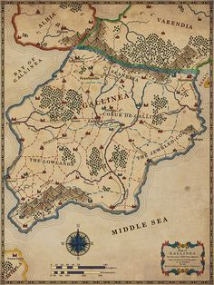
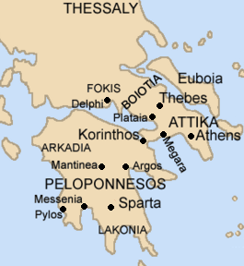
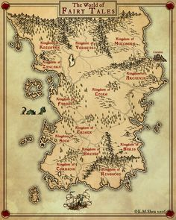
시놉시스 (배경설정)
고대~중세 도시국가
가상의 판타지세계
봉건형태의 소규모 영지
도시국가

Slide 11
시놉시스(Synopsis)
주제 : 바꿀 수 없는 과거의 사로잡히는 것에서 벗어나 미래로 나아가야한다.
목표 : 고대하던 명예로운 첫 전투에서 아무것도 하지 못하고 무기력하게 도망친 이후 후회에 사로잡혀 괴로워 하는 고대국가의 장교가 시간을 되돌리려하는 여정
메인플롯 : 전투 패배 후 시간을 돌리는 유물의 힘에 사로잡힌 주인공은 아포피스의 유적을 알게 되고 유적을 찾아가 유물의 힘으로 시간을 되돌려 전투가 일어나기 전으로 돌아가 전쟁을 막으려 한다.
유적은 주인공 케프리는 경험해 보지 못한 신비로 가득 차 있는 곳이었다. 케프리를 끊임없이 덮쳐오는 본 적도 없는 괴물들과 작동 원리를 알 수 없는 정교한 함정들, 시시때때로 형태를 바꾸는 미궁들.. 주인공은 유적을 돌파해 결국 가장 안쪽에 있는 유물의 방에 도달하여 유물을 사용한다.

Slide 12
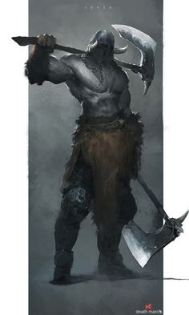
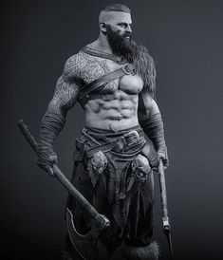
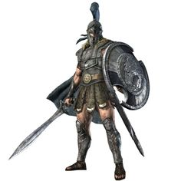
캐릭터(character)
Player character
주인공
청~중년 남성
살아남은 자의 의무
명예로운 성격
ㅇ
Notes:
캐릭터
-주인공
패잔병, 탈주한 낙오기사
청~중년 남성
가족
살아남은 자의 의무
깨달음
이름-케프리?
-몬스터
인간형 괴물들-주인공의 카르마, 죽은 전우들의 일그러진 형상
동물형 괴물들-자기합리화
수수께끼의 방해자-주인공 자기 자신
유물-최종보스, 윤회, 주인공의 미련
세계관
-시대적 배경
고대와 중세 사이
-공간적 배경-장소
봉건 영지 형태의 도시국가-규모 대략 400명 전후
주인공의 국가-케메트
적국-락샤사?
숲속의 마을-아프사라스
유적-아포피스의 유해?
-공간적 배경-환경
-사건적 배경
어째서 전쟁이 일어났는가
-아이템
유물-Samsara(윤회)
유적이 아포피스 유해
태양신 라 아포피스랑 싸우다가 힘이 다했을 때 일부로 뱃속으로 들어가서 다시 부홣

Slide 13
캐릭터(character)
Player character
이름: 케프리(아침의 태양신)
-태양신 라는 아포피스(밤을 상징)와의 전투에서 자신의 힘이 다 했을 때 아포피스의 뱃속으로 들어가 힘을 축적해 부활 후 아포피스를 죽였다는 신화가 있음
(아포피스의 유적) 밤을 죽이고 뜨는 아침의 태양은 윤회에서 벗어나는 주인공의 모습을 상징함
Notes:
캐릭터
-주인공
패잔병, 탈주한 낙오기사
청~중년 남성
가족
살아남은 자의 의무
깨달음
이름-케프리?
-몬스터
인간형 괴물들-주인공의 카르마, 죽은 전우들의 일그러진 형상
동물형 괴물들-자기합리화
수수께끼의 방해자-주인공 자기 자신
유물-최종보스, 윤회, 주인공의 미련
세계관
-시대적 배경
고대와 중세 사이
-공간적 배경-장소
봉건 영지 형태의 도시국가-규모 대략 400명 전후
주인공의 국가-케메트
적국-락샤사?
숲속의 마을-아프사라스
유적-아포피스의 유해?
-공간적 배경-환경
-사건적 배경
어째서 전쟁이 일어났는가
-아이템
유물-Samsara(윤회)
유적이 아포피스 유해
태양신 라 아포피스랑 싸우다가 힘이 다했을 때 일부로 뱃속으로 들어가서 다시 부홣

Slide 14
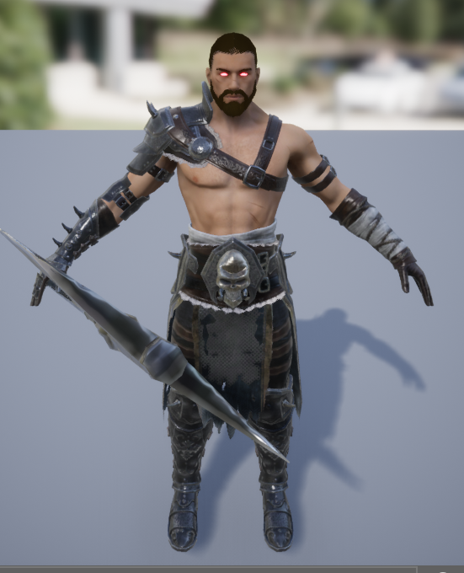
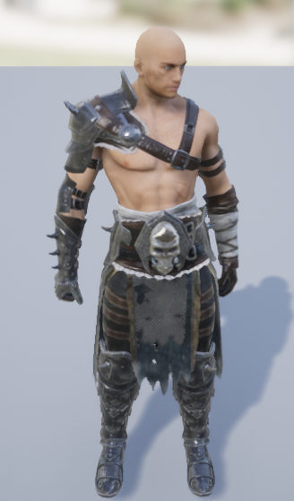
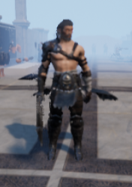
캐릭터 디자인
원래의 모습은 그리스의 군사장교의 모습이다.
하지만 전투에서 패배하여 모든 장비를 잃어버림
유적의 힘에 영향을 받아 신체가 강화된 모습
마을에서 잃어버린 무기를 벌목도끼?로 대체
Notes:
캐릭터
-주인공
패잔병, 탈주한 낙오기사
청~중년 남성
가족
살아남은 자의 의무
깨달음
이름-케프리?의 유래
유적이 아포피스 유해
태양신 라 아포피스랑 싸우다가 힘이 다했을 때 일부로 뱃속으로 들어가서 다시 부활
-몬스터
인간형 괴물들-주인공의 카르마, 죽은 전우들의 일그러진 형상
동물형 괴물들-자기합리화
수수께끼의 방해자-주인공 자기 자신
유물-최종보스, 윤회, 주인공의 미련
세계관
-시대적 배경
고대와 중세 사이
-공간적 배경-장소
봉건 영지 형태의 도시국가-규모 대략 400명 전후
주인공의 국가-케메트
적국-락샤사?
숲속의 마을-아프사라스
유적-아포피스의 유해?
-공간적 배경-환경
-사건적 배경
어째서 전쟁이 일어났는가
-아이템
유물-Samsara(윤회)

Slide 15
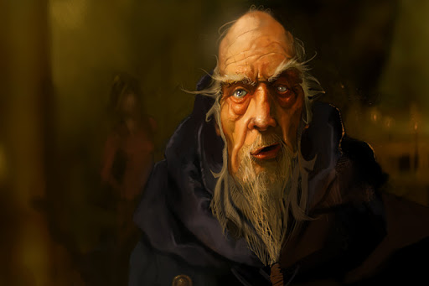
Character (NPC)
초월자
조력자
방관자
괴팍한 성격을 소유함
주인공에게 유물에 대한 정보전달 역할을 수행
가장 비슷한 이미지라 생각하는 디아블로의 데커드 케인참조

Slide 16
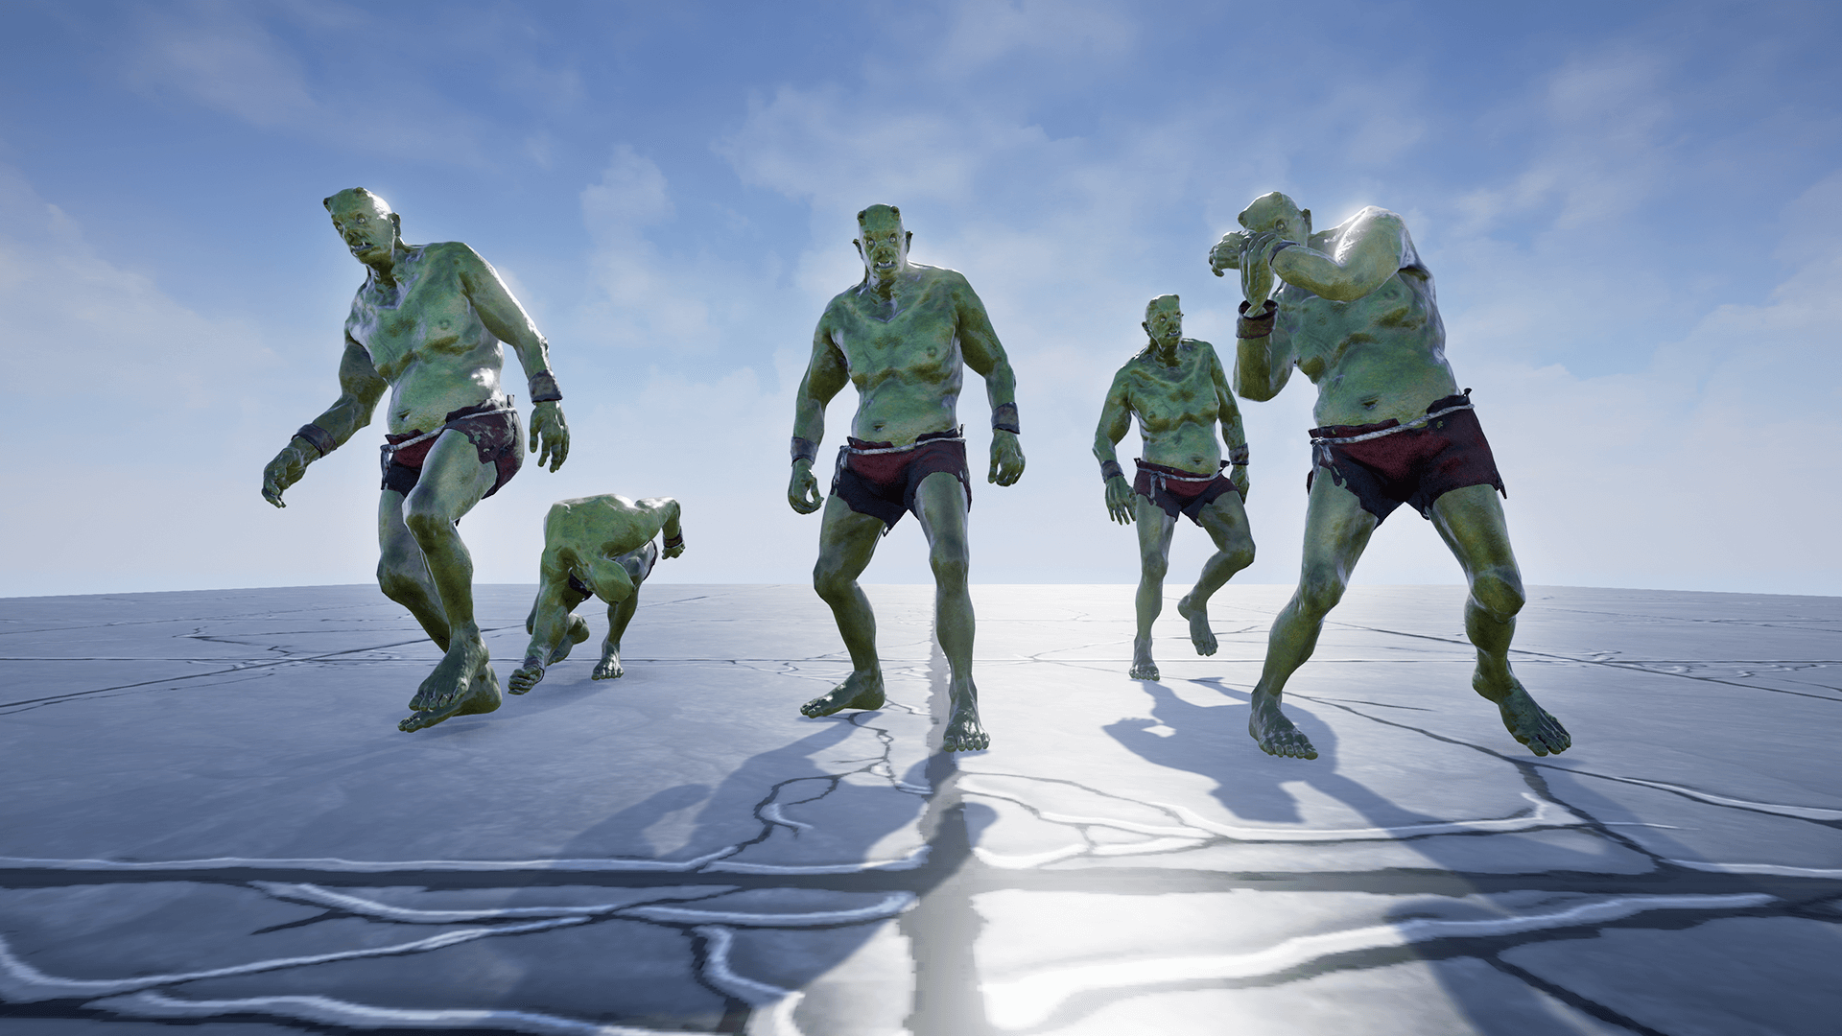
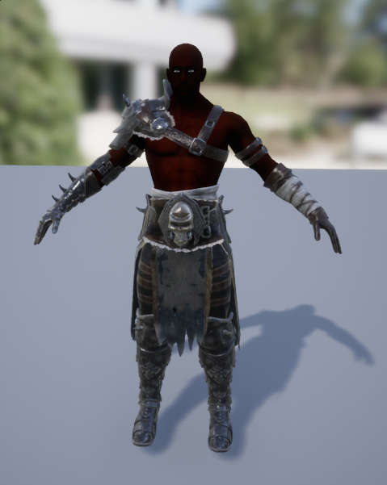
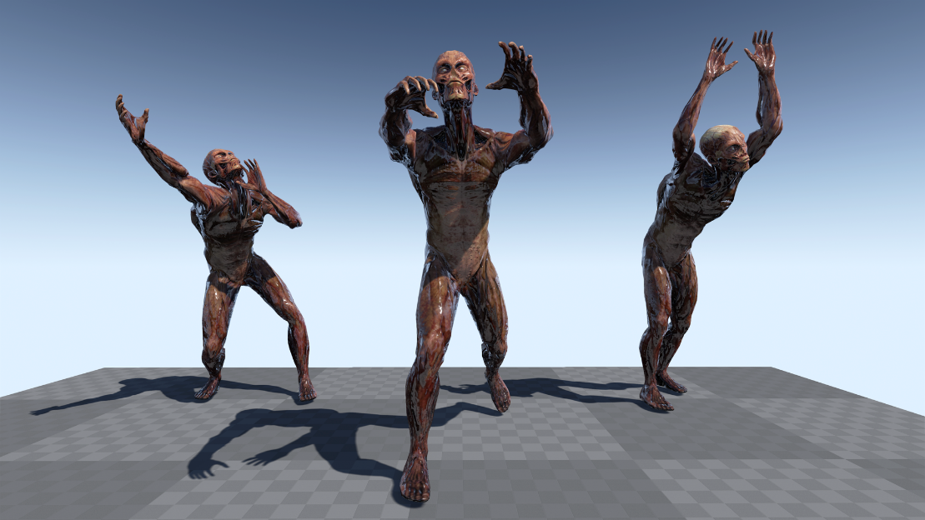
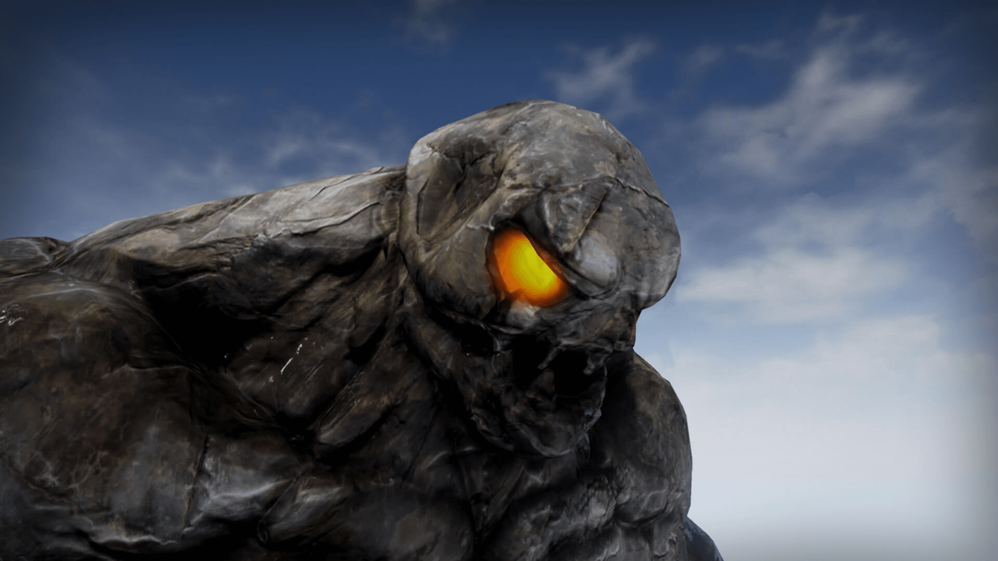
캐릭터(NPC,Monster) 디자인 컨셉
적으로 상대할 몬스터들은 주인공의 내면에서 주인공을 괴롭히는 환상이 유물의 힘에 의해 실체화 된 모습
주인공의 카르마
주인공의 형상을 한 적은 유물의 힘에 의해 유적에서 루프에 빠진 자신의 모습

Slide 17
월드맵
공간적배경
주인공의 국가- 케메트
적국- 락샤사
봉건 영지 도시국가
숲속의 마을- 아프사라스
유적- 아포피스의 유해

Slide 18
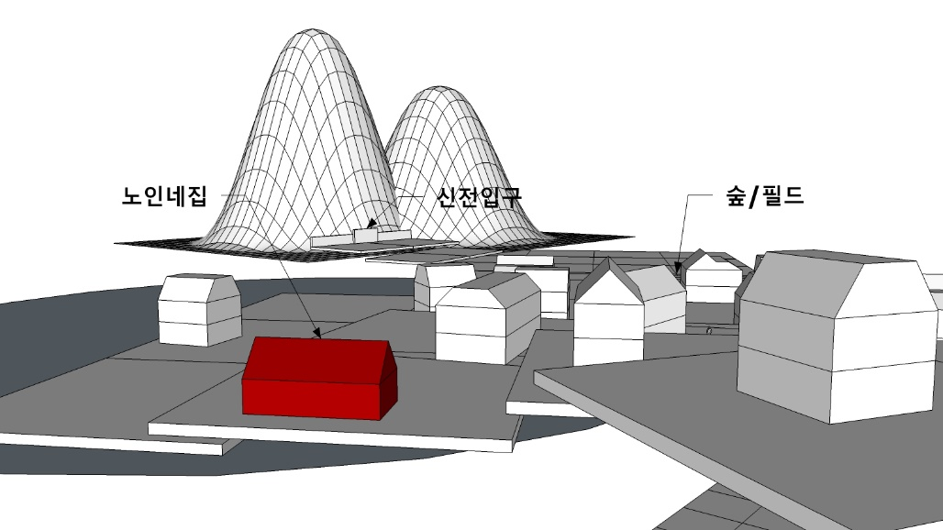
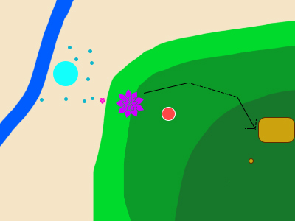
플레이맵
공간적배경
주인공의 국가- 케메트
적국- 락샤사
봉건 영지 도시국가
숲속의 마을- 아프사라스
유적- 아포피스의 유해

Slide 19
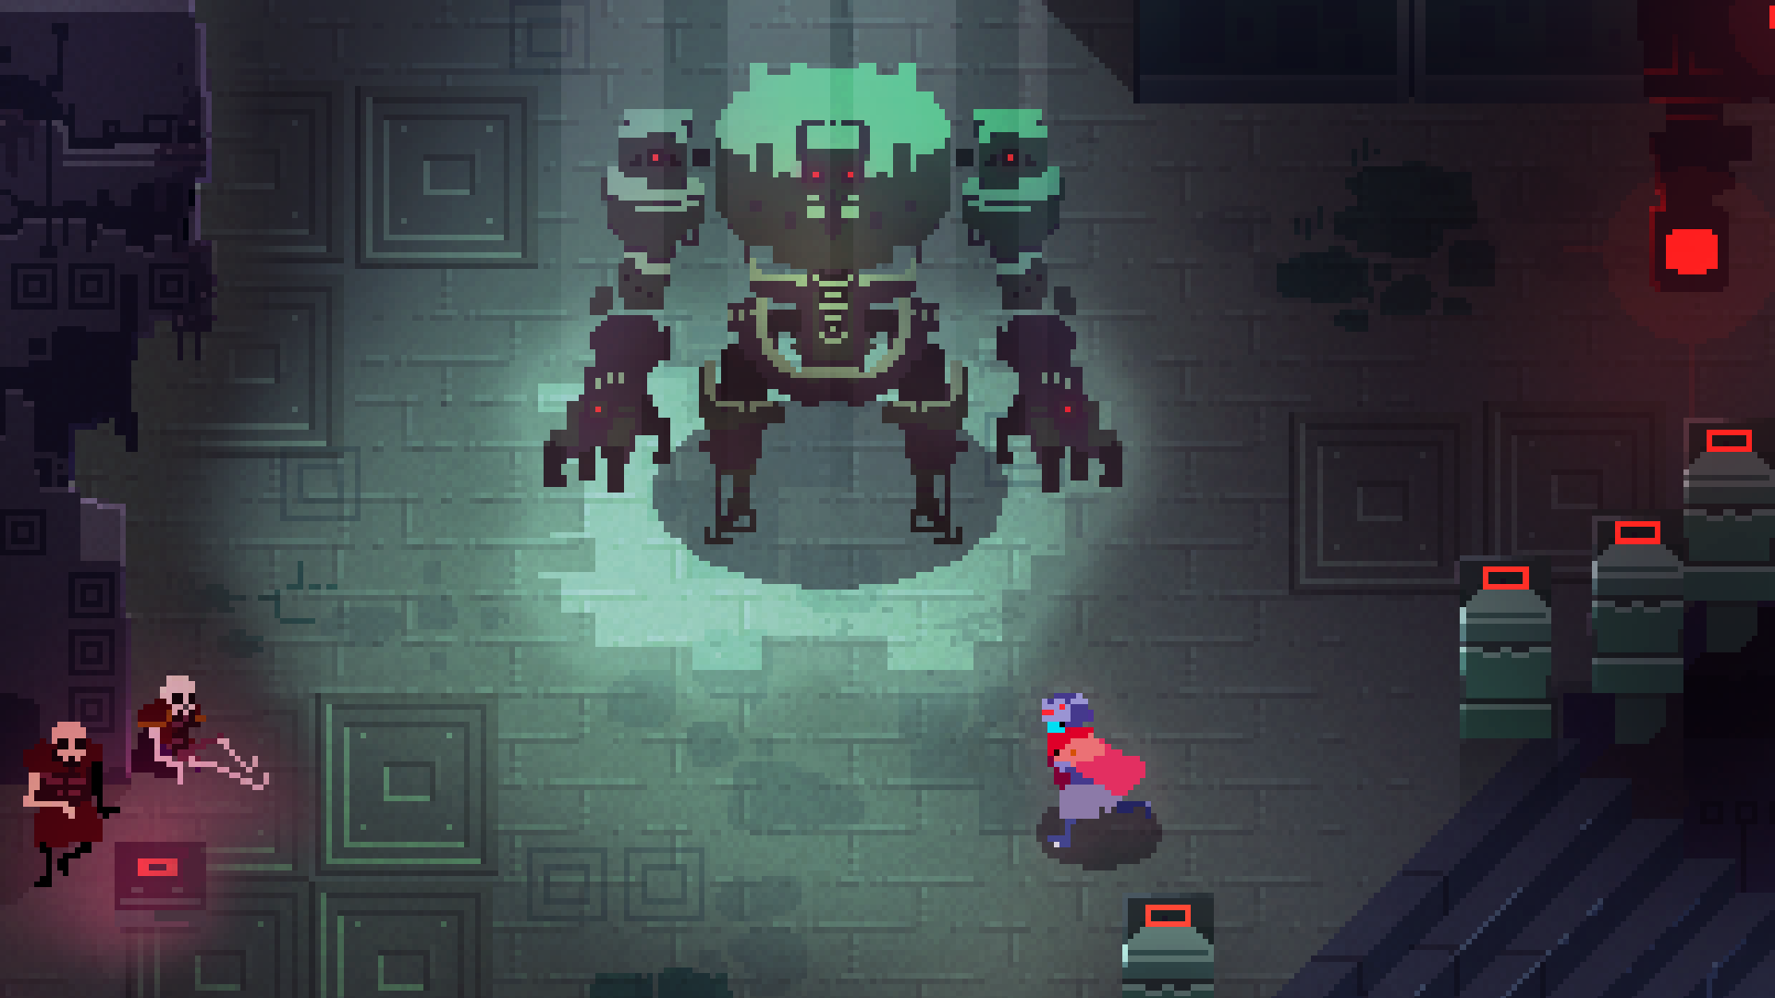
Display
하트개수
미니맵

Slide 20
화면구성
게임플로우 :
1. 타이틀
2. 게임시작
3. 컷씬 (첫 전투~ 마을에서 깨어나기 전까지) (예정)
4. 인게임 시작
5. 튜토리얼(예정)
6. 유적플레이 1, 2, 3으로 구성된 스테이지(루프를 적용하면 더 많은 스테이지를 돌게 될 수 있음)
7. 보스전(불확실)
8. 엔딩

Slide 21
액션

